Slide 1
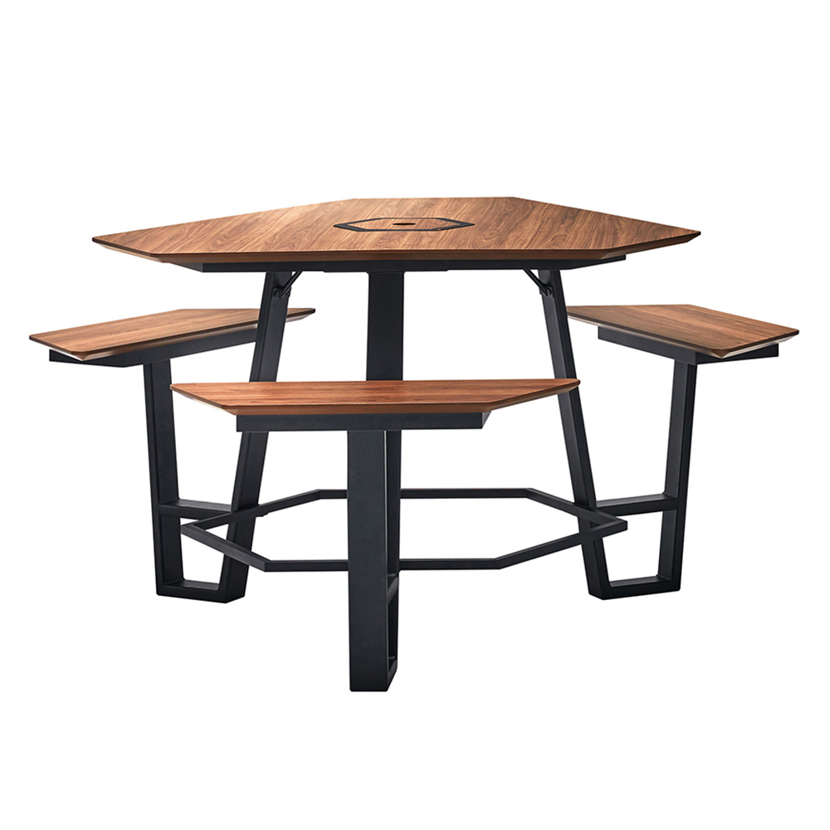
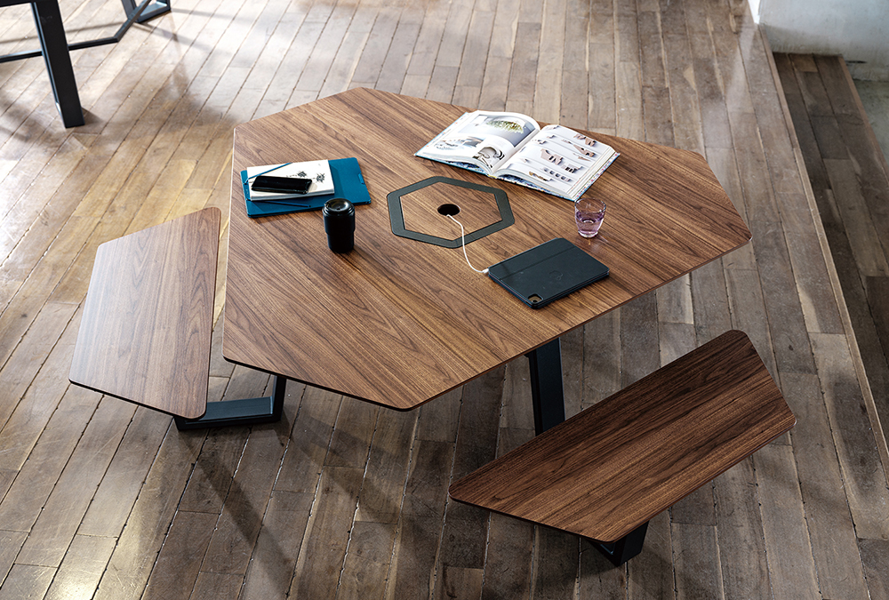
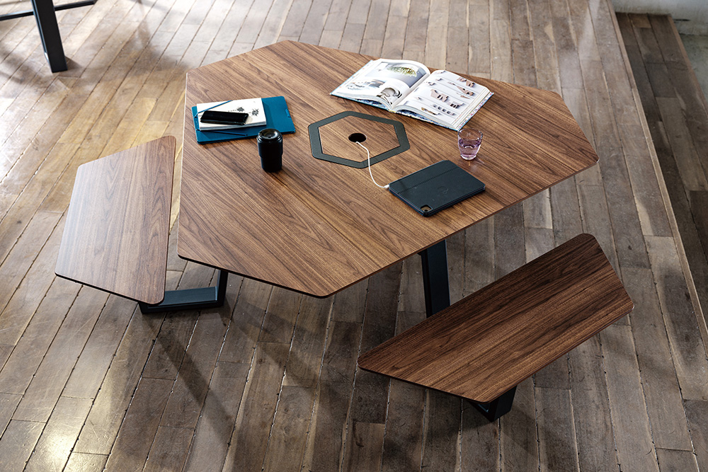
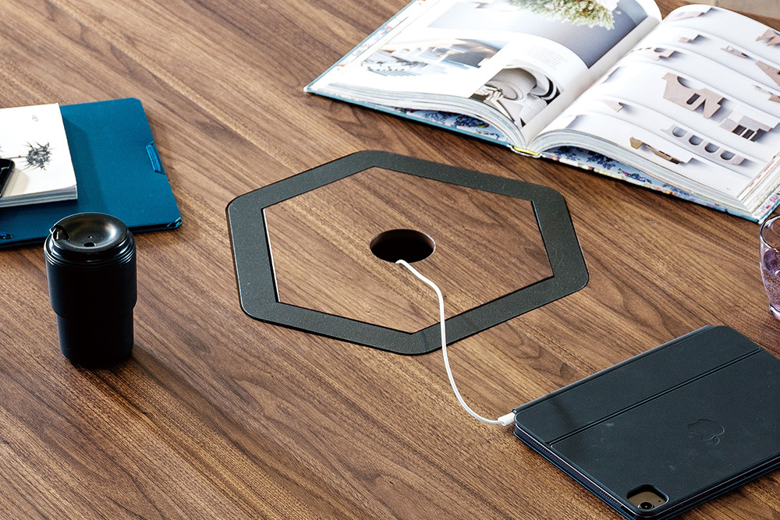
S・TT-E614/S・LS-E614
アウトドアファニチャーをモチーフにした3～6人用のミーティングテーブル。 多角形のフォルムはどんな角度から見ても有機的で美しく、 空間に変化とリズムを与えてくれます。
テーブル（ハイタイプ）
S・TT-E614・H・WNL/S・LS-E614・H・LBK
カラーバリエーション：WNL・LBK
サイズ(mm)：W1970・D1760・H1000・SH700
Point
斜めで向かい合った場合、1ｍ以上のソーシャルディスタンスを確保。また、正面で向き合わないことで緊張を緩和し、気軽にコミュニケーションを取れる効果があります。
配線孔を設け、コンセントタップを地面から通し、中央から電源が取れる使用。※コンセントタップは別途手配

Slide 2
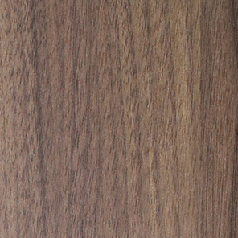
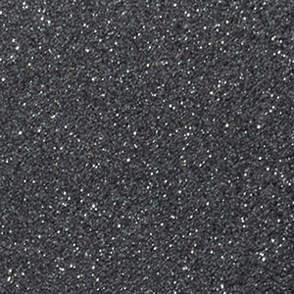
詳細スペック
S・TT-E614/S・LS-E614
※必ず以下のセットでご注文ください
テーブル 天板（ハイタイプ・WNL）
S・TT-E614・H・WNL
カラーバリエーション：WNL
サイズ(mm)：W1970・D1760・t30
質量：60.8kg
素材：天板：メラミン化粧板 木口：船底エッジ・ウレタン塗装
※脚(S･LS-E614)と組み合わせてご使用ください。
テーブル 脚（ハイタイプ・LBK）
S・LS-E614・H・LBK
カラーバリエーション：LBK
サイズ(mm)：W1970・D1760・H970・SH700
質量：84.3kg
素材：脚：スチール・粉体塗装
※天板(S･TT-E614)と組み合わせてご使用ください。

